Slide 1



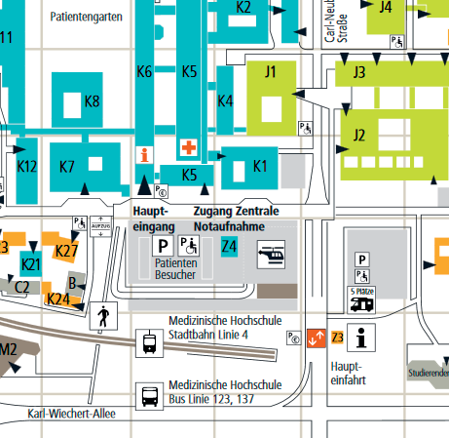
Veranstaltungsort
Medizinische Hochschule Hannover Gebäude J1
Hörsaal N (Ebene H0)
Carl-Neuberg Straße 1
30625 Hannover
Anmeldung unter:
rarediseaseday@mh-hannover.de
Besuchen Sie auch unsere Internetseite: https://www.mhh.de/interdisziplinaere-zentren/zentrum-fuer-seltene-erkrankungen
ZSE Spendenkonto
Kontoinhaber: Medizinische Hochschule Hannover
IBAN: DE15 2505 0180 0000 3703 71, BIC: SPKHDE2HXXX
Verwendungszweck: MHH ZSE 19376000
Für diese Veranstaltung werden 2 Fortbildungspunkte vergeben
Zentrum für Seltene Erkrankungen
9. MHH Symposium zum Rare Disease Day 2026
am 26. Februar 2026
von 14.30 – 17.00 Uhr
an der Medizinischen Hochschule Hannover
Für diese Veranstaltung werden 2 Fortbildungspunkte vergeben

Slide 2
Liebe Betroffene,
liebe Kolleginnen und Kollegen,
sehr geehrte Damen und Herren,
Menschen mit seltenen Erkrankungen und Erkrankte ohne Diagnose benötigen unsere besondere Aufmerksamkeit. Nur durch interdisziplinäre Vernetzung und Kooperation kann der mühsame Weg bis zur Diagnose und Therapie vereinfacht werden.
Die Zentren für Seltene Erkrankungen (ZSE) tragen dazu bei, die Diagnosesuche zu verkürzen und vermitteln den Kontakt zu Spezialisten. Zudem sorgt die Etablierung von Registern, Daten-und Biobanken sowie Informationsplattformen für eine Verbesserung der medizinischen Versorgung. Auch die Selbsthilfegruppen leisten exzellente Aufklärungsarbeit und tragen dazu bei, die Behandlung von Menschen mit seltenen Erkrankungen zu verbessern. Dennoch ist dies erst ein Anfang, denn noch immer sind viele Betroffene nicht ausreichend versorgt.
Das ZSE der MHH wurde 2011 deutschlandweit als viertes ZSE ins Leben gerufen. Neben der Etablierung von mittlerweile über 30 Einzelzentren für seltene Erkrankungen bietet das ZSE MHH Telefonsprechzeiten für Betroffene und eine Sprechstunde für erkrankte Menschen ohne Diagnose.
Beim diesjährigen Symposium des ZSE liegt der Fokus auf seltenen Nierenerkrankungen im Kindes- und Erwachsenenalter.
Welche neuen Möglichkeiten gibt es, Diagnosewege zu verkürzen? Welche Rolle spielen genetische Untersuchungen bei seltenen Nierenerkrankungen? Diese und andere Fragen möchten wir anlässlich des Rare Disease Day 2026 gemeinsam mit Ihnen diskutieren.
Alle Interessierten sind herzlich eingeladen.
Wir freuen uns auf Ihren Besuch!
Herzliche Grüße
Ihr
Prof. Dr. med. Torsten Witte
14:30 Uhr |
Eröffnung und Besuch der Ausstellung
Get-together im Foyer
15.00-15.40 Uhr |
KI-basierte Hilfsmittel zur Diagnosefindung einer seltenen Erkrankung
Prof`ìn. Dr. med. Annette Wagner
MHH Klinik für Nieren- und Hochdruckerkrankungen
15:40-16.20 Uhr |
Seltene Nieren- und Stoffwechselerkrankungen am Beispiel der Cystinose
PD Dr. med. Nele Kanzelmeyer
MHH Klinik für Pädiatrische Nieren-, Leber- und Stoffwechselerkrankungen und Neuropädiatrie
16:20-17.00 Uhr |
Genetische Grundlagen von Nierenerkrankungen Dr. med. Svetlana Lovric
MHH Klinik für Nieren- und Hochdruckerkrankungen

